Slide 1
Android视频压缩
罗建伟

Slide 2
目录
01
基础知识
目录
FFmpeg视频压缩
02
03
同时压缩多个视频
Private & Confidential

Slide 3
01
帧、帧率和码率
编码格式、封装格式
简介
基础知识
Private & Confidential

Slide 4
视频和图像的关系
本来是一本静态的动画书，通过翻动以后，就会变成一个有趣的小动画，如果画面够多，翻动速度够快的话，这其实就是一个小视频。

Slide 5
帧和帧率
帧（Frame）
表示一张画面，如上面的翻页动画书中的一页，就是一帧。一个视频就是由许许多多帧组成的。
帧率（FPS） 帧率，即单位时间内帧的数量，简称：FPS（Frames Per Second）。如动画书中，一秒内包含多少张图片，图片越多，画面越顺滑，过渡越自然。
帧率的几个典型值：
24/25 fps：1秒 24/25 帧，一般的电影帧率；
30/60 fps：1秒 30/60 帧，游戏的帧率，30帧可以接受，60帧会感觉更加流畅逼真；
85 fps以上人眼基本无法察觉出来了，所以更高的帧率在视频里没有太大意义。

Slide 6
码率
码率
是指视频文件在单位时间内使用的数据流量，一般我们用的单位是kb/s或者mb/s。
一般来说同样分辨率下，视频文件的码率越大，压缩比就越小，画面质量就越高。码率越大，说明单位时间内取样率越大，精度就越高，处理出来的文件就越接近原始文件。
当然，码率越大，文件体积也越大，其计算公式：文件体积 = 时间 x 码率 / 8。例如，用手机拍摄一个15秒20mb/s码率的1080P MP4文件，其体积就=15秒 × 20MB / 8 = 37.5MB。

Slide 7
编码格式
视频编码是对采用视频压缩算法将一种视频格式转换成另一种视频格式的描述，音频编码同理。
常见的视频编码格式有：H.261、H.263、H.264、H.265 、VP8、VP9、等。
常见的音频编码格式有：MP3、AAC、WAV 等。

Slide 8
封装格式
前面我们介绍的音频和视频的编码格式，没有一种是我们平时使用到的视频格式，比如：mp4、rmvb、avi、mkv、mov。视频格式其实是包裹了音频和视频编码数据的容器，用来把以特定编码标准编码的视频流和音频流混在一起，成为一个文件。
例如：mp4支持H264、H265等视频编码和AAC、MP3等音频编码。

Slide 9
02
FFmpeg编译
FFmpeg源码修改
Android中执行FFmpeg命令
FFmpeg视频压缩
简介
Private & Confidential

Slide 10
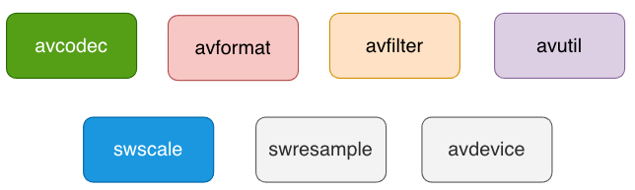
FFmpeg简介
FFmpeg 一个完整的跨平台解决方案，用于录制、转换和流式传输音视频。
FFmpeg 主要模块：
libavcodec：包括大多数常用的编解码格式。除了支持MPEG4、AAC、MJPEG等自带的媒体格式也支持第三方的x264编码器、x265编码器、libMP3lame编码器；
libavformat：实现了绝大多数媒体封装格式，包括封装和解封装，如MP4、FLV等文件封装格式，RTMP、RTSP、MMS、HLS等网络协议封装格式；
libavfilter：音频、视频和字幕等滤镜处理框架；
libswscale：对图像进行缩放和像素格式转换；
libswresample：支持音频采样、音频通道布局、布局调整；
libavutil：工具库；

Slide 11
FFmpeg编译so库
1、按需编译
FFmpeg 不能全功能编译，要定制哪些组件需要，哪些组件不需要，才可以尽量减少so库的大小。
如果不修改什么配置，直接编译的话，发现libavcodec.so有7.8MB，可以在这方面下手，指定 decoder 和 encoder，因为只需要视频压缩功能，所以编码器只需要 x264和 aac，至于解码器，挑几个常用的就可以了。
最终打包到APK的so库在2.2MB左右。

Slide 12
FFmpeg编译so库
2、整合成一个So文件
FFmpeg 会编译生成 libavcodec.so、libavfilter.so、libavformat.so、libavutil.so、libswresample.so、libswscale.so 6个so，每次更新需要拷贝6个文件，更新不方便。
so文件不能直接合并，因为其中已经没有重定向信息。但多个静态库文件是可以合并成一个动态库文件：
gcc -Wl,-soname,libffmpegsc.so -shared --sysroot=$SYSROOT \
-Wl,--whole-archive libavcodec.a libavfilter.a libavformat.a libavutil.a libswresample.a libswscale.a libx264.a\
-Wl,--no-whole-archive -lz -lc -lm \
$EXTRA_ARCH_LDFLAGS \
-o libffmpegsc.so || exit 1

Slide 13
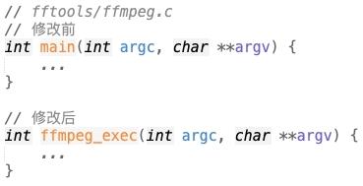
修改FFmpeg源码
1、修改ffmpeg.c入口方法名：

Slide 14
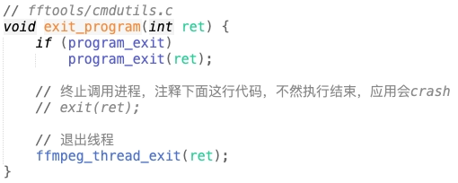
修改FFmpeg源码
2、修改exit_program函数：

Slide 15
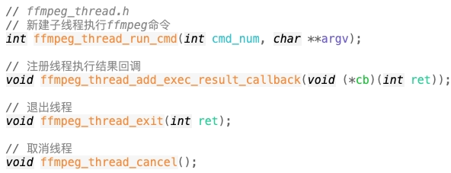
修改FFmpeg源码
3、新建线程执行FFmpeg命令

Slide 16
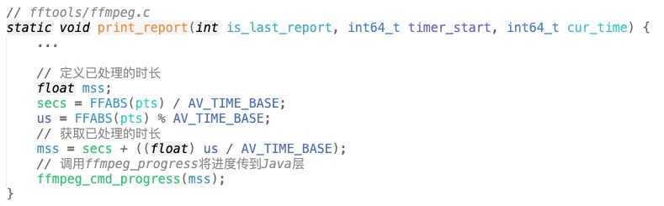
修改FFmpeg源码
4、在print_report函数中添加代码实现FFmpeg命令执行进度的回调：

Slide 17
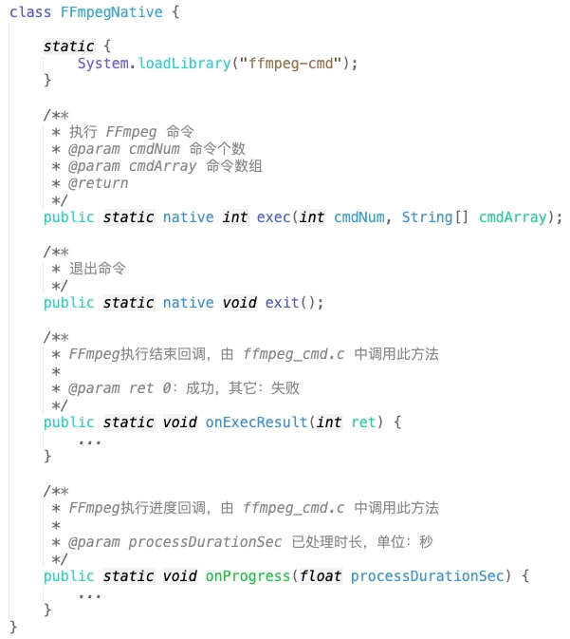
Android中执行FFmpeg命令

Slide 18
03
FFmpeg同时压缩多个视频
MediaCodec同时压缩多个视频
最终方案
简介
同时压缩多个视频
Private & Confidential

Slide 19
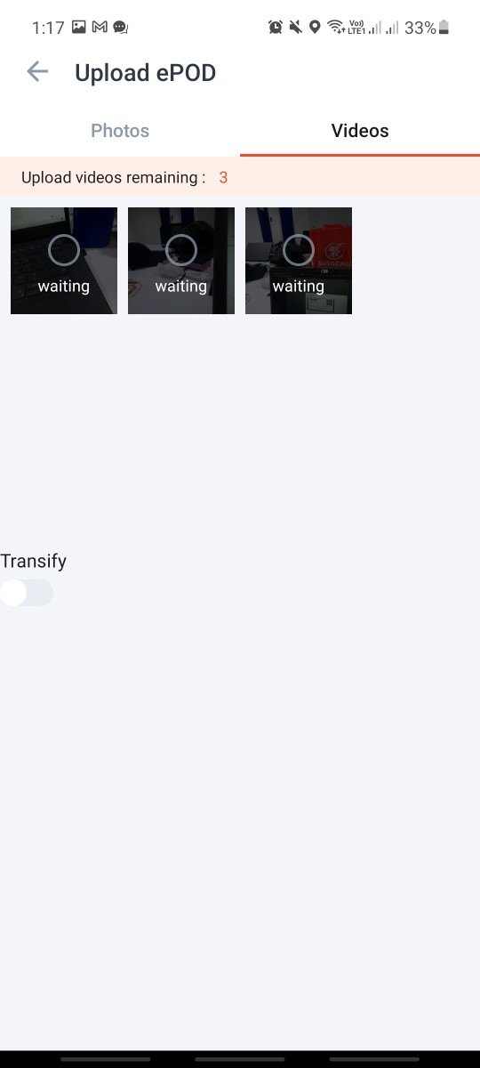
业务痛点
支持同时压缩多个视频

Slide 20
FFmpeg同时压缩多个视频
启动两个线程同时调用FFmpeg压缩不同的视频，应用出现Crash，日志如下：
1277-1277/? A/DEBUG: Build fingerprint: 'Xiaomi/sagit/sagit:9/PKQ1.190118.001/V11.0.5.0.PCACNXM:user/release-keys'
1277-1277/? A/DEBUG: Revision: '0'
1277-1277/? A/DEBUG: ABI: 'arm64'
1277-1277/? A/DEBUG: pid: 819, tid: 1211, name: sc.media.sample >>> com.shopee.sc.media.sample <<<
1277-1277/? A/DEBUG: signal 11 (SIGSEGV), code 1 (SEGV_MAPERR), fault addr 0x0
1277-1277/? A/DEBUG: Cause: null pointer dereference
1277-1277/? A/DEBUG: x0 0000000000000000 x1 00000078883c9830 x2 0000007886f0d1b0 x3 0000007886f0d1a8
1277-1277/? A/DEBUG: x4 0000000000000000 x5 00000078859c6800 x6 0000007888dc8a00 x7 0000007888dc8a00
1277-1277/? A/DEBUG: x8 0000000000000020 x9 0000000000000000 x10 00000078883c9831 x11 0000000000000000
1277-1277/? A/DEBUG: x12 0000007886f0cd40 x13 0000000000000002 x14 ffffffffffffffff x15 0a00000000000000
1277-1277/? A/DEBUG: x16 0000007888440748 x17 000000792b7c765c x18 0000000000000010 x19 0000007886f0d1a8
1277-1277/? A/DEBUG: x20 0000007886f0d1b0 x21 0000007888dc2040 x22 0000000000000000 x23 0000000000000000
1277-1277/? A/DEBUG: x24 0000007888eff6f8 x25 0000007886f0d588 x26 000000792e38c5e0 x27 0000000000000058
1277-1277/? A/DEBUG: x28 0000000000000000 x29 0000007886f0d210
1277-1277/? A/DEBUG: sp 0000007886f0d110 lr 0000007888159b68 pc 000000792b7c767c
1277-1277/? A/DEBUG: backtrace:
1277-1277/? A/DEBUG: #00 pc 000000000007a67c /system/lib64/libc.so (strspn+32)
1277-1277/? A/DEBUG: #01 pc 00000000001bab64 /data/app/com.shopee.sc.media.sample-at-i3iJuZKvygLJXh9sJ2w==/lib/arm64/libffmpegsc.so (avfilter_graph_parse2+68)

Slide 21
addr2line地址转换
上面的这些报错信息里面，backtrace部分显示的是错误的堆栈信息，所以我们只需要关注backtrace部分就可以了。
1277-1277/? A/DEBUG: backtrace:
1277-1277/? A/DEBUG: #00 pc 000000000007a67c /system/lib64/libc.so (strspn+32)
1277-1277/? A/DEBUG: #01 pc 00000000001bab64 /data/app/com.shopee.sc.media.sample-at-i3iJuZKvygLJXh9sJ2w==/lib/arm64/libffmpegsc.so (avfilter_graph_parse2+68)
址转换工具有addr2line、ndk-stack等。这里使用addr2line，使用方法：使用addr2line分析Crash日志
在Terminal输入：
$ arm-linux-androideabi-addr2line -C -f -e ${SO_PATH} ${ADDRESS}
输出：
avfilter_graph_parse2
:?

Slide 22
addr2line地址转换
若要保留FFmpeg so库的符号表，在编译时在configure加上：
--enable-debug
--disable-stripping
在Terminal输入：
$ arm-linux-androideabi-addr2line -C -f -e ${SO_PATH} ${ADDRESS}
输出：
avfilter_graph_parse2
FFmpeg-n4.4.1/libavfilter/graphparser.c:427

Slide 23
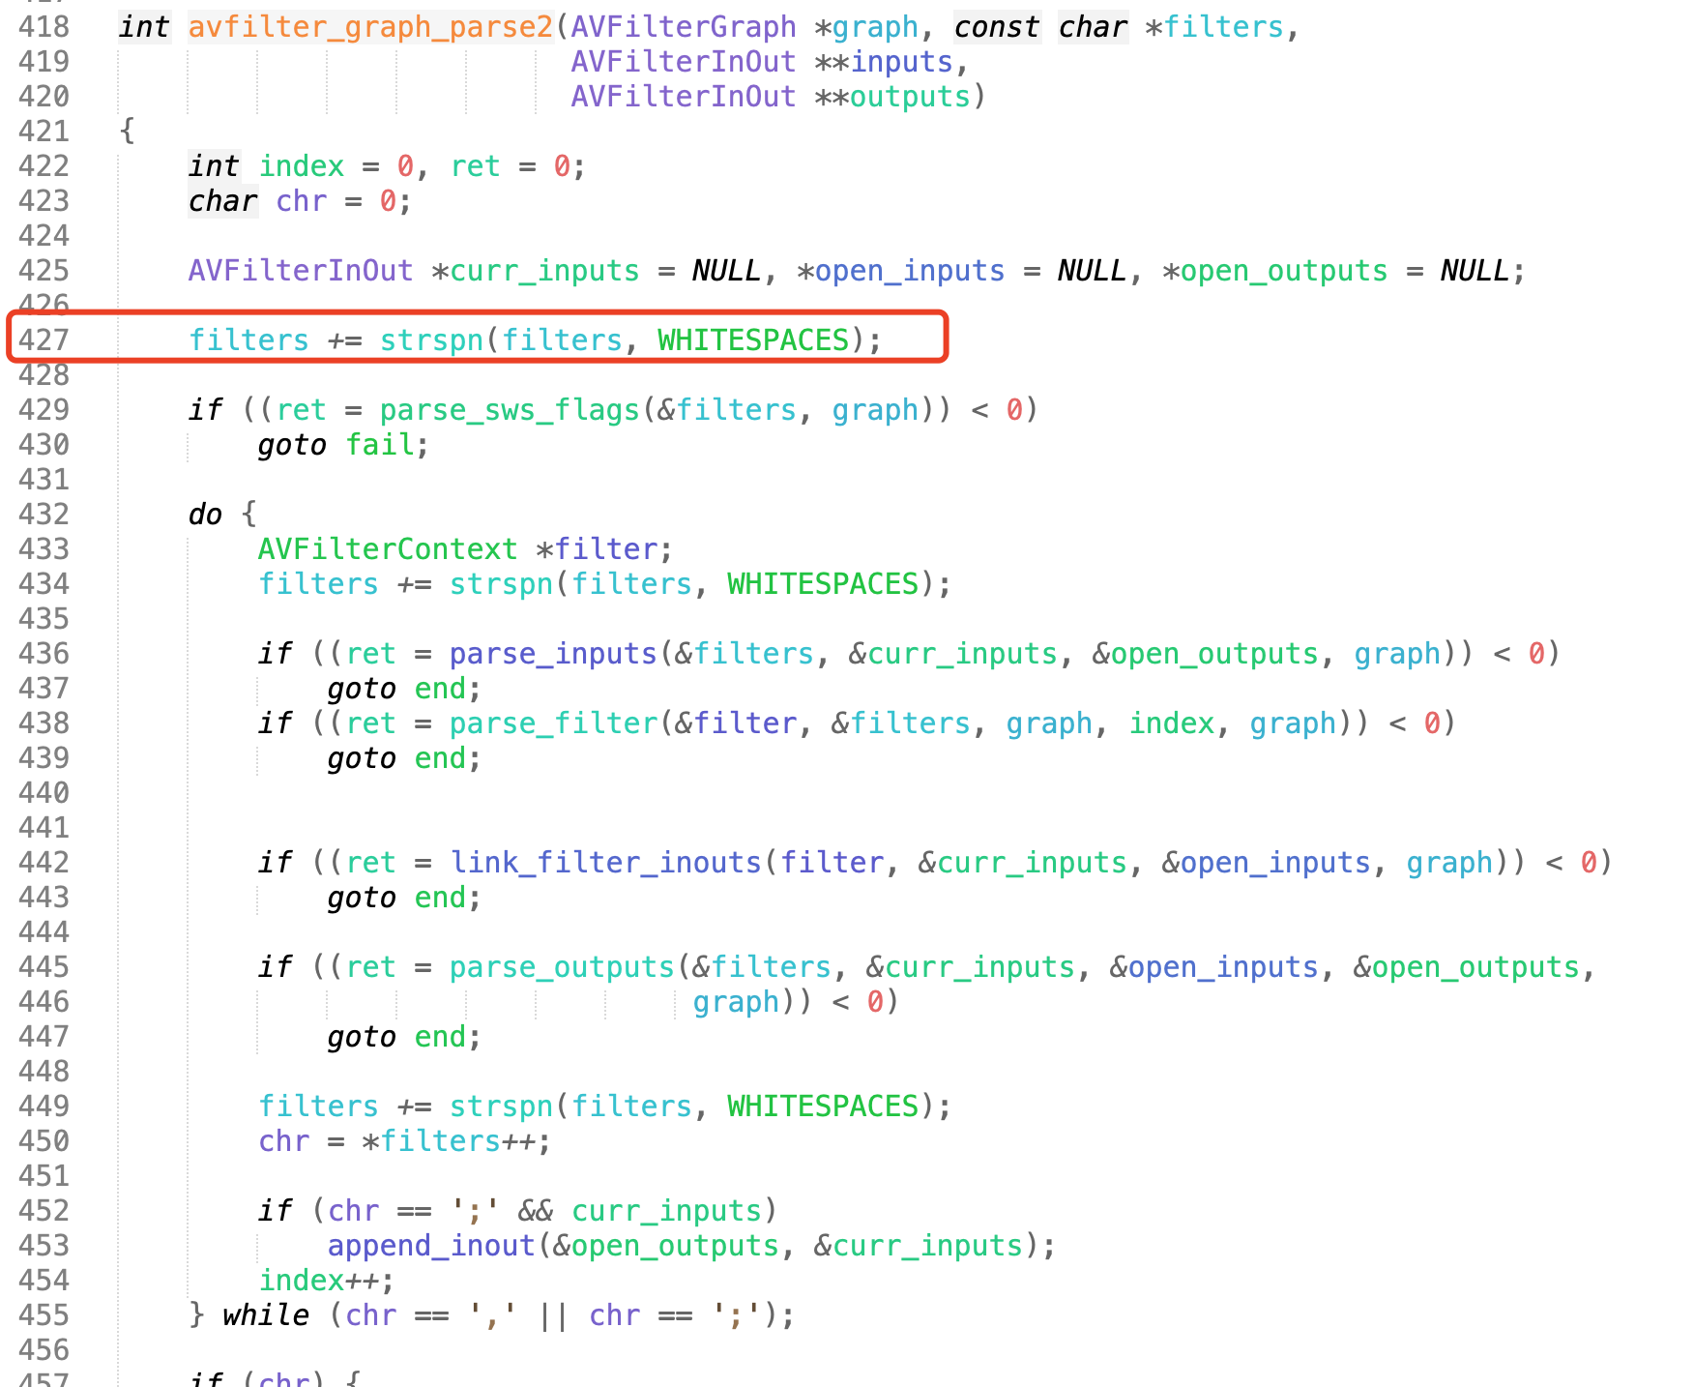
libavfilter/graphparser.c

Slide 24
两个进程同时压缩视频
测试数据：15s的1080p视频，压缩为540p视频
1、单进程压缩耗时：
进程 | 压缩时间
前台进程 | 5.5s
2、两个进程的压缩耗时：
进程名 | 压缩时间 | 备注
进程1（前台进程） | 7.6s
进程2 | 35.4s | 如果启动前台进程处理压缩，会直接被系统kill

Slide 25
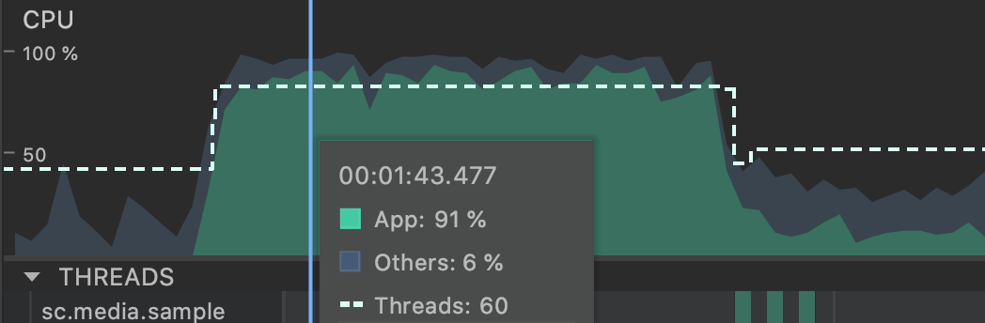
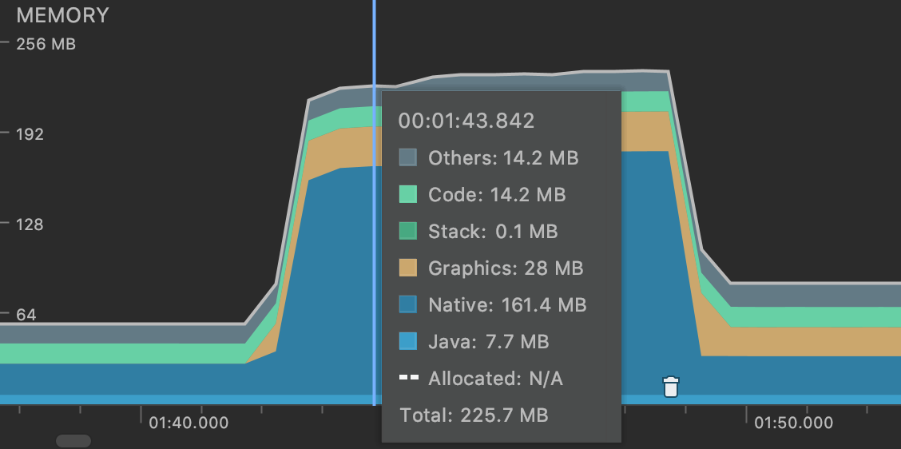
FFmpeg压缩视频性能分析
FFmpeg压缩1个15s的1080p视频，查看CPU和Memory使用情况：
CPU占用超过90%
主要是消耗Native内存

Slide 26
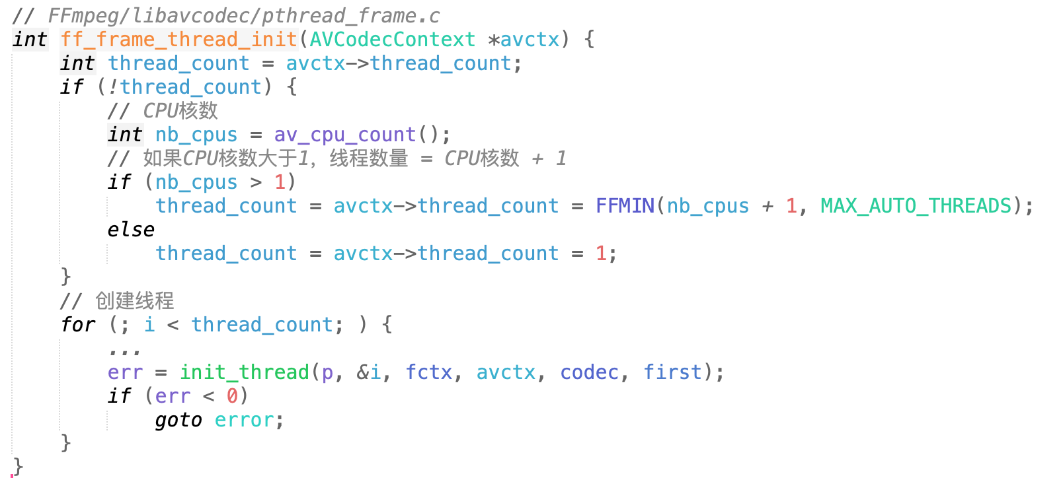
为什么FFmpeg压缩视频时CPU占用高？
FFmpeg内部支持多线程编解码：

Slide 27
FFmpeg支持同时压缩多个视频吗?
结论：FFmpeg编解码会开启多线程最大限度利用CPU资源，受限制于CPU资源，不能同时压缩多个视频。

Slide 28
软编码和硬编码
编码器有两种模式，软件编码与硬件编码。
软件编码：目前业界有比较成熟的 FFmpeg ，利用 CPU 进行编码。
硬件编码：在 Android 手机上，利用专用编码芯片进行解码。系统提供 MediaCodec ，用于访问底层硬件编码器。
两种编码模式各有优缺点，在很多播放器中，两种模式并存。
模式 | 优点 | 缺点
FFmpeg | 支持格式多、兼容性强 | CPU负载较高
MediaCodec | 性能更好、CPU/内存负载低 | 支持的格式少、兼容性问题

Slide 29
MediaCodec同时压缩多个视频
测试数据：15s的1080p视频，压缩为540p视频
MediaCodec 压缩耗时：
同时压缩视频数量 | 压缩耗时 | 平均耗时
1个 | 5.1s | 5.1s
2个 | 5.4s、5.6s | 5.5s
3个 | 6.5s、6.5s、6.6s | 6.5s
4个 | 7s、7.1s、7.1s、7.2s | 7.1s

Slide 30
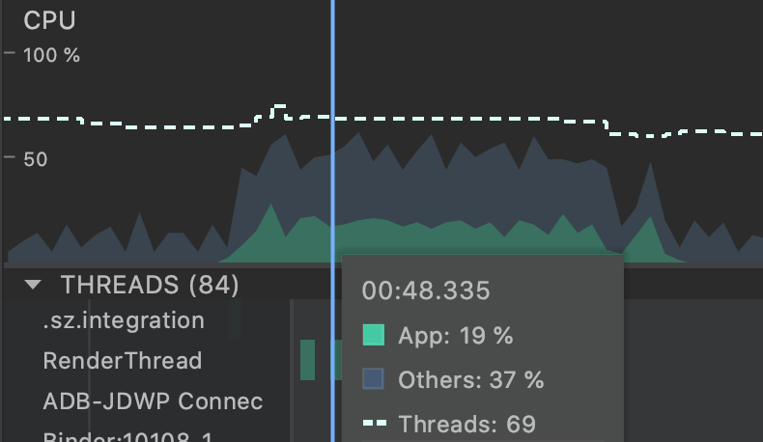
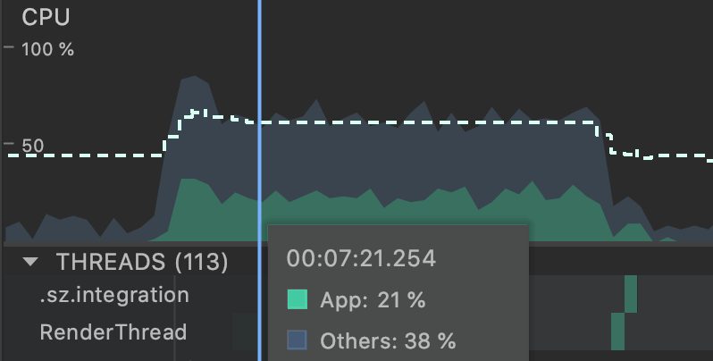
MediaCodec压缩视频性能分析
对比压缩1个和4个视频，CPU使用情况：
1、压缩1个视频，CPU占用19%左右：
2、同时压缩4个视频，CPU占用21%左右：

Slide 31
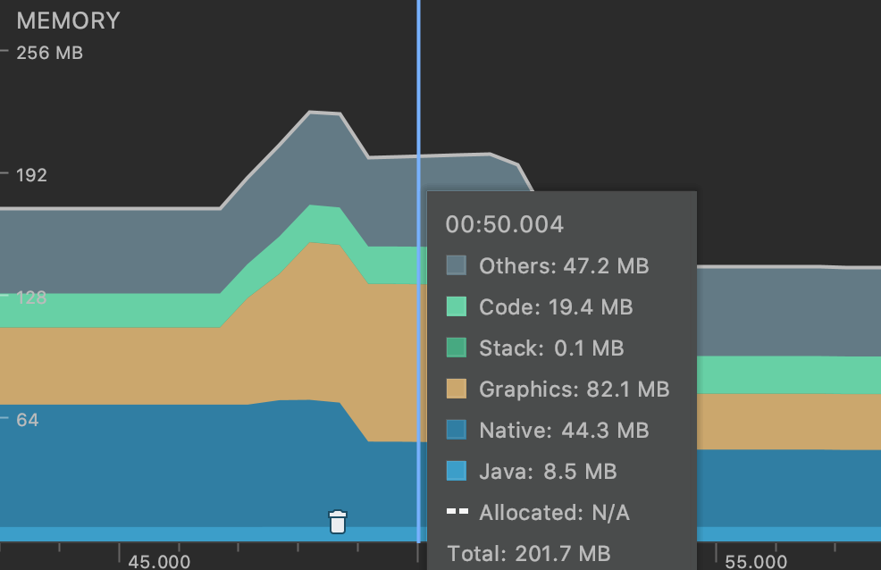
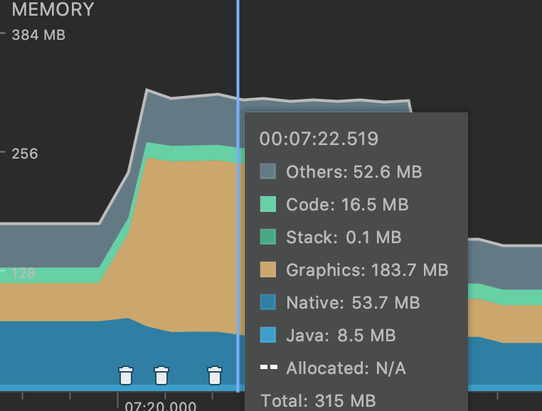
MediaCodec压缩视频性能分析
对比压缩1个和4个视频，Memory使用情况：
1、压缩1个视频：
2、同时压缩4个视频：

Slide 32
MediaCodec支持同时压缩多个视频吗?
结论：MediaCodec编解码利用专用解码芯片进行解码，CPU和内存消耗更优，支持同时压缩多个视频。

Slide 33
同时支持多个视频压缩方案
非黑名单机型调用MediaCodec进行压缩；
上报MediaCodec 编解码成功和失败事件，维护静态的MediaCodec黑名单机型；
MediaCodec压缩失败切换为FFmpeg压缩。

Slide 34
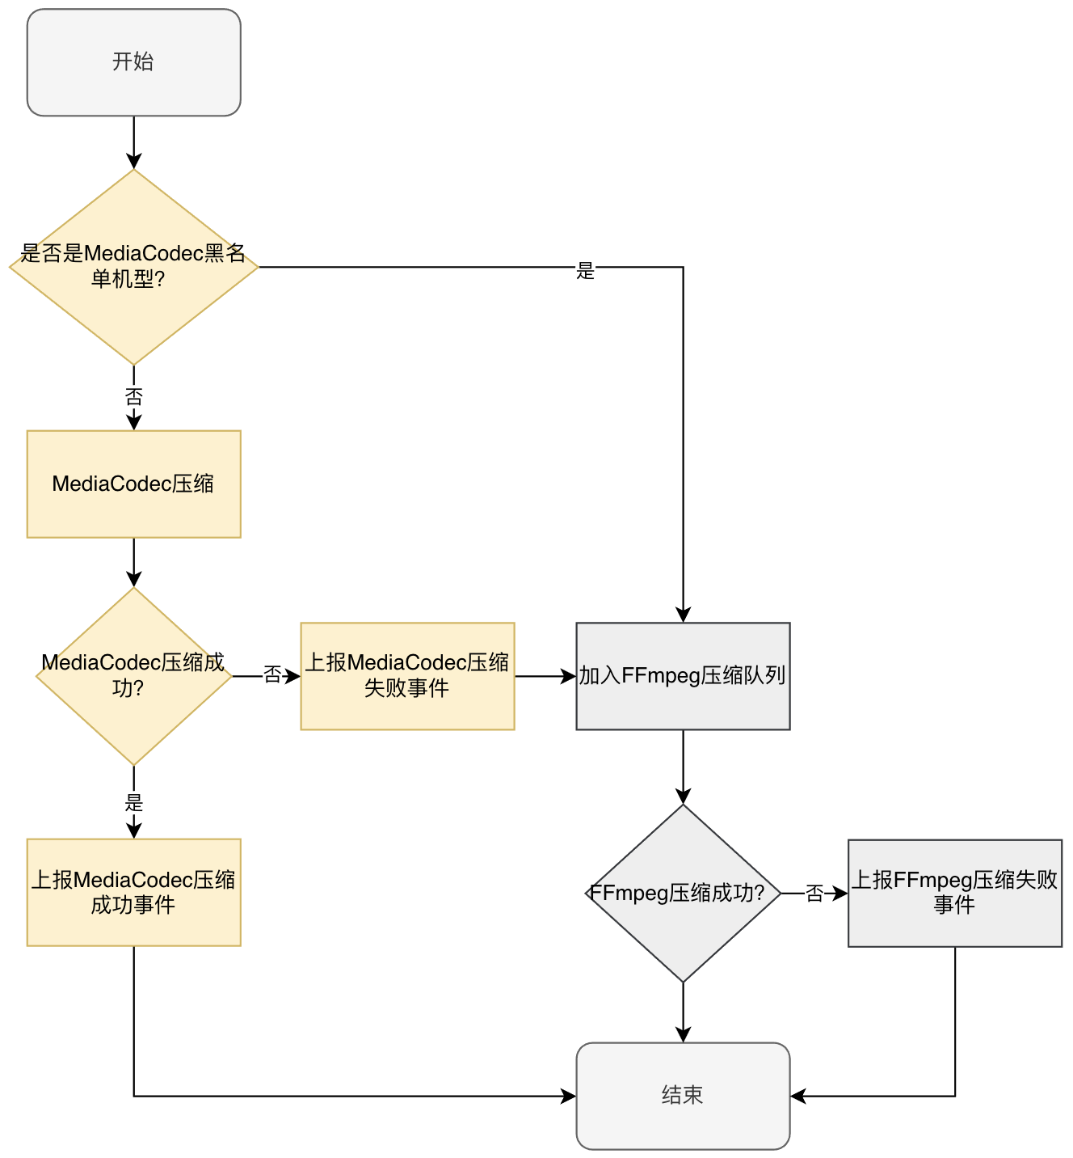
流程

Slide 35
Thank You

